Slide 1
Основи адміністративного права
Підготувала:
Учениця 10 класу
СЗШ №37
М. Дніпропетровська
Шуміліна Олександра

Slide 2
Адміністративне право — сукупність норм права, які регулюють відносини в галузі державного управління.

Slide 3
Джерела адміністративного права
Конституція України
Закони
Укази Президента України
Міжнародні договори і угоди ВР України

Slide 4
Види відносин, які регулюються нормами адміністративного права
1. Відносини між державними органами, що підпорядковані один одному
2. Відносини між державними органами, які не мають безпосереднього підпорядкування один одному
3. Відносини між державними органами та установами, організаціями, які їм підпорядковані.
4. Відносини між державними органами та іншими установами, підприємствами, громадськими організаціями, громадянами.

Slide 5
Особливості адміністративних відносин
можливість застосування примусу
в окремих випадках — нерівність сторін

Slide 6
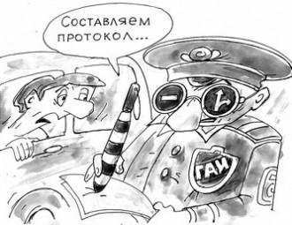
Адміністративне правопорушення – протиправна дія або бездіяльність, що посягає на громадський порядок, власність, права громадян.

Slide 7
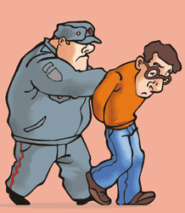
Адміністративна відповідальність – вид юридичної відповідальності, яка застосовується за вчинення адміністративного правопорушення і полягає покладанні на винну особу обмежень

Slide 8
Вік притягнення до адміністративної відповідальності — 16 років

Slide 9
Батьки відповідають, за правопорушення осіб, які не досягли 16 років

Slide 10
Види адміністративних стягнень
Штраф
Попередження
Позбавлення спеціального права
Конфіскація
Оплатне вилучення
Виправні роботи
Адміністративний арешт

Slide 11
Особи які мають право накладати адміністративні стягнення
Співробітники ДАІ
Контролери в транспорті
Суд
Адміністративні комісії
Посадові особи різних контролюючих органів

Slide 12
Тільки суд може призначити арешт та виправні роботи, які найбільше обмежують права людини, тому потрібен дуже ретельний розгляд та забезпечення можливостей захисту.

Slide 13
Дякую за увагу!

